Slide 1
Проект «Разноцветная неделя» для детей средней группы №11 «Мотыльки»
Воспитатели: Рахманова Ю.С.
Дедова Н. Н..

Slide 2
Участники проекта:
Дети, родители и воспитатели группы.
Тип проекта:
По доминирующей в проекте деятельности: творческий.
По содержанию: обучающий.
По числу участников проекта: групповой (25 человек).
По времени проведения: краткосрочный, 1 неделя.
По характеру участия ребенка в проекте: участник от зарождения идеи до получения результата.

Slide 3
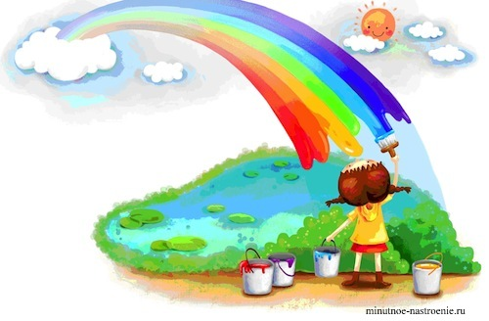
Цель проекта:
Закрепление всех цветов и умение находить предметы заданного цвета вокруг себя. Оформить стенд в приемной нашей группы красочными работами.

Slide 4
Задачи проекта:
Закрепить знания цветового спектра у детей.
Упражнять в нахождении предметов заданного цвета вокруг себя.
Упражнять в умении рассказывать о цвете.
Учить группировать предметы по заданными признакам.
Развивать умения видеть характерные признаки предметов, воображение.

Slide 5
Предполагаемый результат проекта
Красочное оформление приемной нашей группы. Закрепление знаний о цветах у детей.

Slide 6
Подготовительный этап
Определение темы проекта.
Формулировка цели и определение задач.
Подбор материалов по теме проекта.
Составление плана основного этапа проекта.

Slide 7
Основной этап
Реализация проекта «Разноцветная неделя»
I. Вовлечение в деятельность
Объявление о реализации проекта «Разноцветная неделя».
Понедельник - красный цвет.
Вторник желтый цвет.
Среда – зеленый цвет.
Четверг –синий цвет.
Пятница – разноцветная.

Slide 8
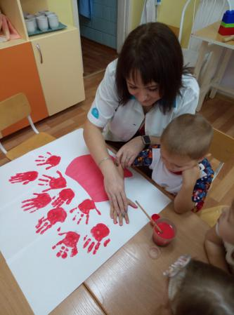
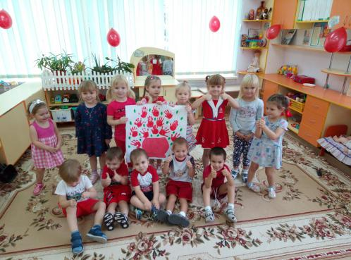
Понедельник
Давайте познакомимся –
Я Красный.

Slide 9
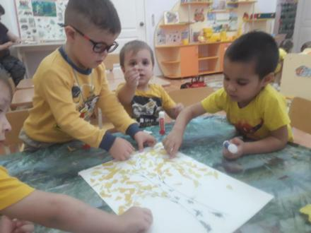
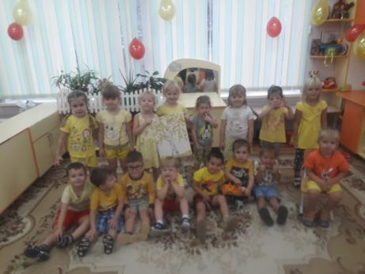
Вторник
Давайте познакомимся -
Я желтый.

Slide 10
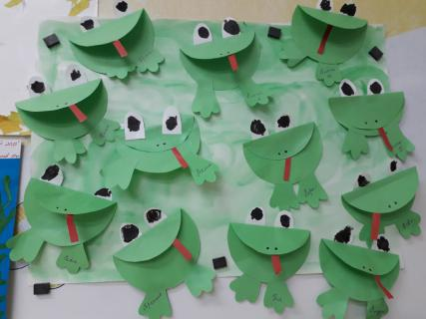
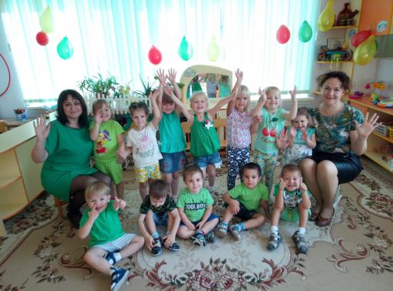
Среда
Давай познакомимся –
Я зеленый.

Slide 11
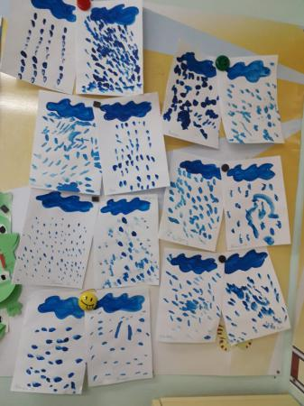
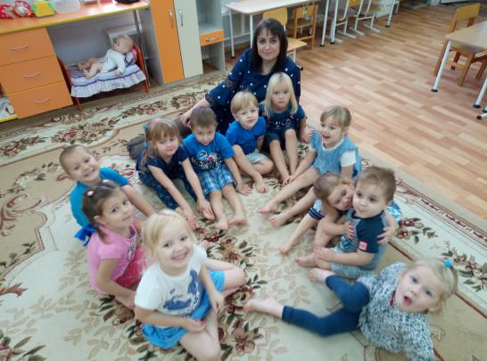
Четверг
Давайте познакомимся – Я синий.

Slide 12
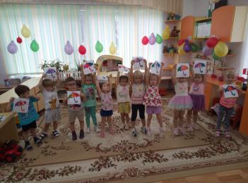
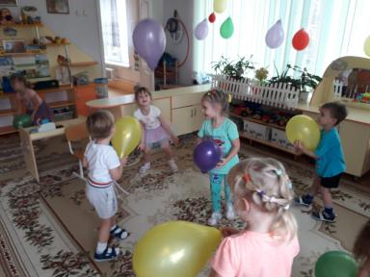
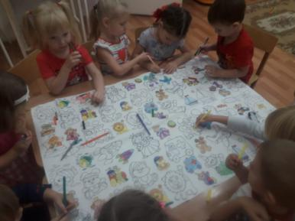
Пятница
Разноцветный
день.

Slide 13
Заключительный этап
Оформление приемной нашей группы
В заключении хочется отметить, что все поставленные задачи успешно решены, дети и родители приняли активное участие в реализации проекта. Результат достигнут.

Slide 14
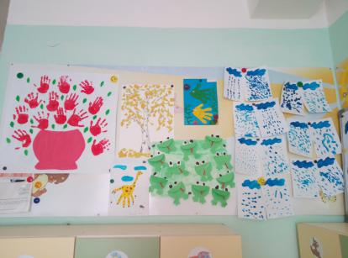
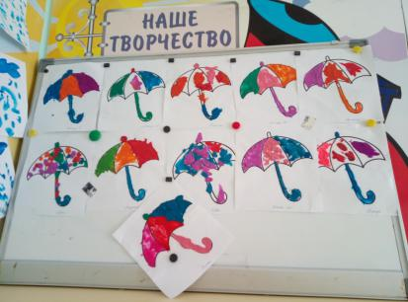
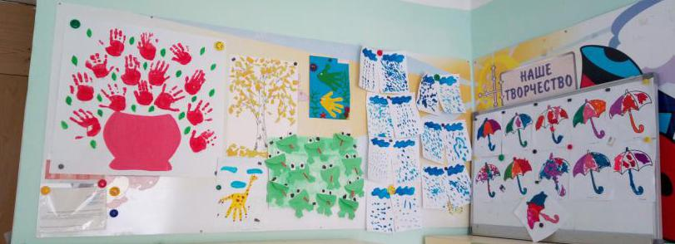

Slide 15
Спасибо за внимание!!!

